Slide 1

Результаты работы
Павлов ,Буткевич,Кокин,
Шепелев,Светиков,Лаптев,
Дудченко,Кузнецов,Тарасона

Slide 2
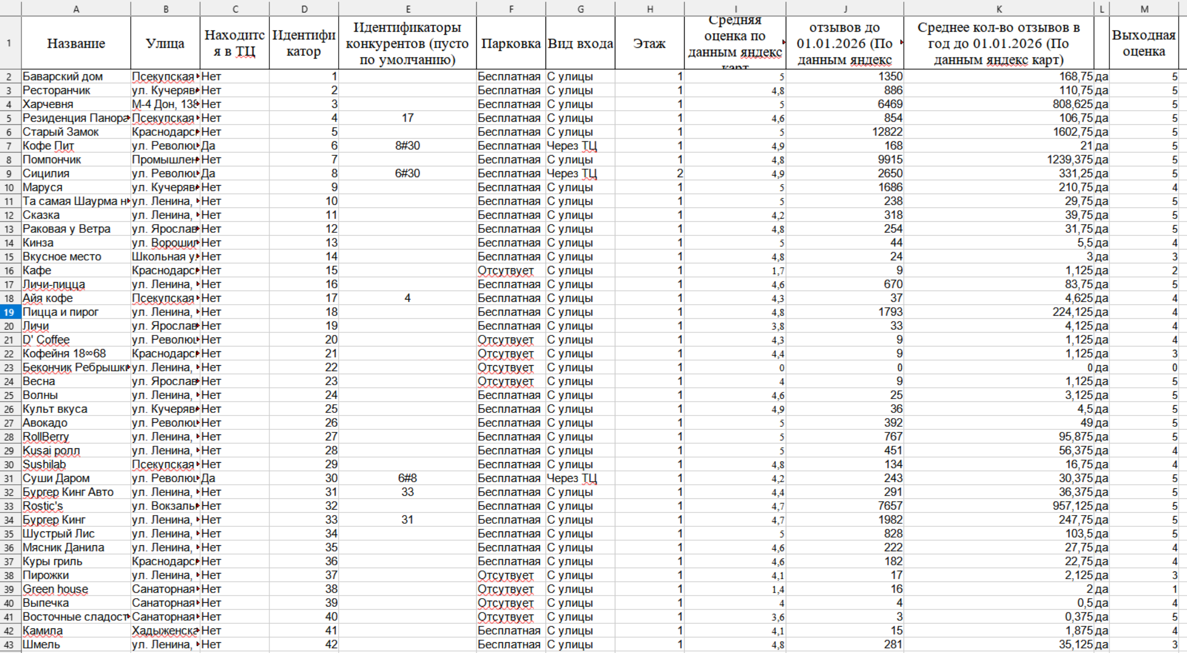
Данные по Горячему ключу
<номер>

Slide 3
Данные по Горячему ключу
оценка | 0 | 1 | 2 | 3 | 4 | 5
количество | 1 | 1 | 1 | 3 | 11 | 24
<номер>

Slide 4
Сравнение Краснодара и Горячего Ключа
Горячий Ключ
Краснодар
<номер>

Slide 5
Уменьшение кол-ва значений выходной переменной
Значение переменной | Диапазон рейтинга
0 (низкая) | [0;2)
1 (средняя) | [2;4)
2 (высокая) | [4;5]
<номер>

Slide 6
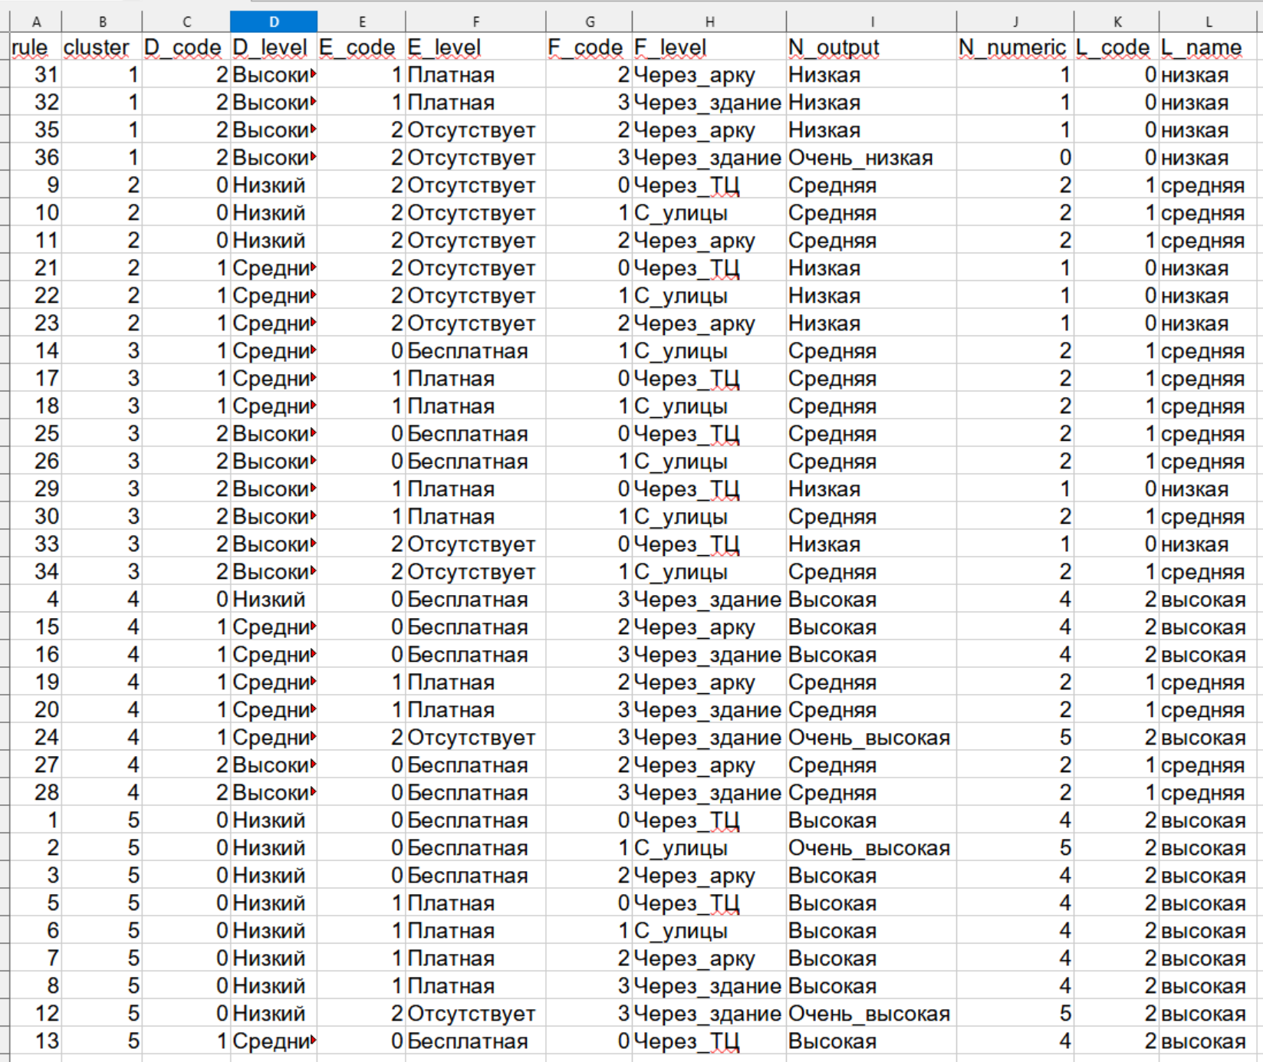
Кластерный анализ правил
<номер>

Slide 7
Таблица фин результатов
Группа | Строка | Запись | Юрлицо | ИНН | Эффективность, % | Сумма чистой прибыли | Сумма чистого убытка
2 макс | 187 | Вкусно — и точка | ООО "СИСТЕМА ПБО" | 7710044140 | 100,0 | 45 539 415 | -
2 макс | 223 | Rostic's | ООО "ЮНИРЕСТ" | 7722561551 | 100,0 | 13 334 190 | -
2 сред | 188 | Дар Пицца | ООО "ПИЦЦА КРАСНОДАР" | 2311356162 | 100,0 | 601 | -
2 сред | 217 | Баблс | ООО "БАБЛС" | 2721254750 | 100,0 | 82 | -
2 мин | 241 | Диканька | ООО "ДИКАНЬКА" | 7456001807 | -30,2 | 2 474 | 3 220
2 мин | 246 | Чик Чак | ООО "ЧАК-ЧАК" | 1655245067 | -1921,9 | 333 | 6 733
<номер>

Slide 8
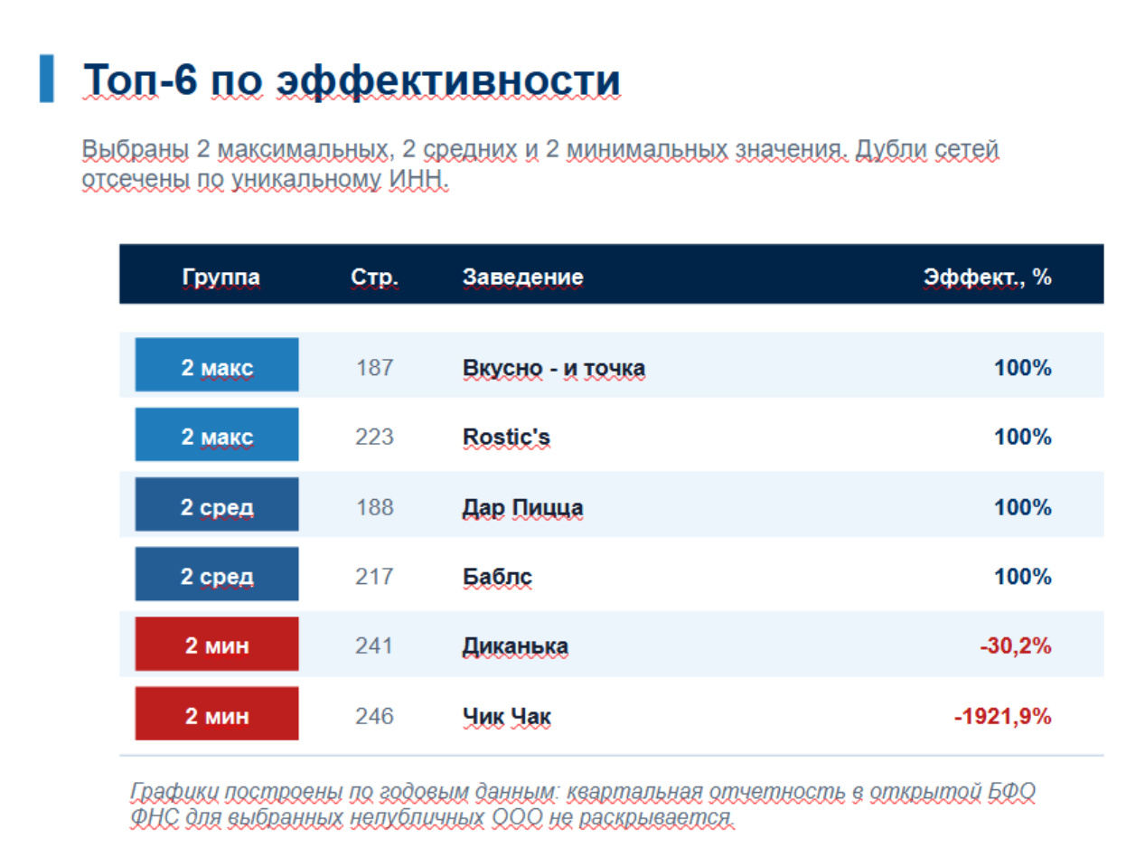
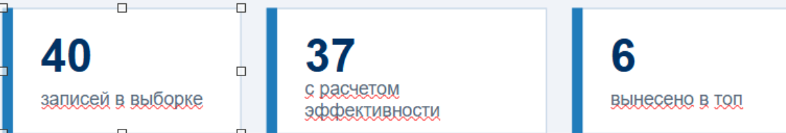
Финансовая проверка выборки ресторанов Краснодара
Строки 162-250, лист "Все Значения" | период 2023-2025
Ход работы:
1. Сбор исходной базы ( По двум районам Краснодара собраны заведения, адреса, отзывы, рейтинг и признаки локации. )
2. Отбор диапазона ( Из строк 162-250 выбраны 40 записей для дальнейшей финансовой проверки. )
3. Сопоставление с юрлицами ( Для заведений найдены ИНН и годовая отчетность БФО ФНС за 2023-2025. )
4. Расчет эффективности ( Показатель рассчитан по формуле: ((прибыль - убыток) / прибыль) x 100. )
<номер>

Slide 9
Финансовая проверка выборки ресторанов Краснодара
<номер>

Slide 10
Спасибо за Внимание!

